Slide 1
第2组项目3汇报
厦门大学信息学院软件工程系
单晓妍；庄奕捷；李狄翰；徐悦；袁泓玮

Slide 2
项目软件设计
第1部分

Slide 3
模块架构

Slide 4
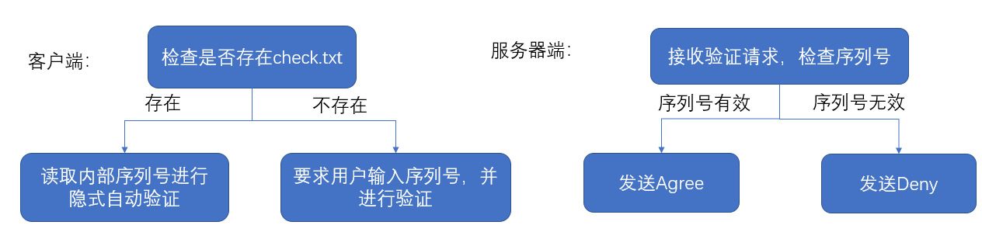
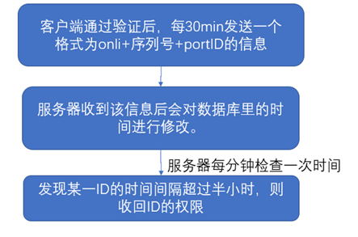
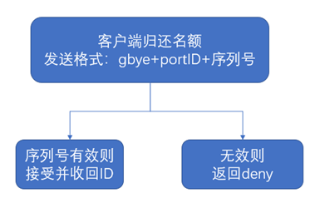
网络架构(C/S结构)

Slide 5
网络架构
应用层协议：
序列号验证：
客户端发送序列号验证报文【验证成功收到agree，验证失败收到deny】
表示连接状态：
客户端发送连接状态报文
发送软件请求：
Cmd：helo表示客户端发送软件使用请求
Cmd：gbye表示客户端发送使用归还请求
【归还成功收到“thax”，归还失败收到“rtrn deny”】
使用软件请求回应：
服务器端回应客户端的软件使用请求。MSG的内容为“fail no ticket”表示使用人数已到达上限；内容为“port + ‘.’+ str(number)”表示允许使用
序列号 | CHECK
ONLI | 序列号 | 时间
CMD | 序列号
MSG

Slide 6
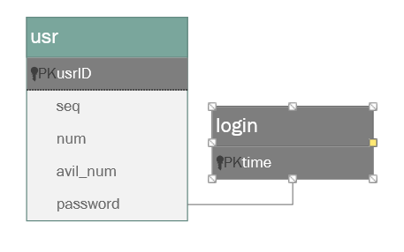
数据库设计
简单的数据库

Slide 7
项目软件实现
第2部分

Slide 8
开发和运行环境
开发环境
- Vue
- Python 3
- Pycharm
- PyQt
- HbuilderX
- Postman
运行环境
- Windows/Linux
- Python3.7
- Fast api

Slide 9
核心技术
Resful API
前后端分离开发
服务端
- 可同时应对多个客户端请求
- 日志记录
- 错误状态处理
客户端
- 定期报告状态
- 图形用户界面

Slide 10
前后端分离开发/Restful API
实现了
- 前后端代码库的分离
- 界面与服务的并行开发
- 异步加载，局部刷新，减少前后端流量，降低服务器压力
客户端通过四个HTTP动词，对服务器端资源进行操作，实现数据向页面的转化

Slide 11
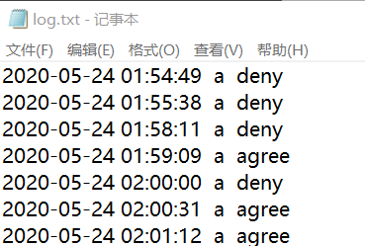
许可证服务器
多线程
- socket连接支持多线程
日志
- 服务器会记录每个客户的每次申请（不管成功还是失败），记录内容包括时间，客户端地址，序列号
错误状态处理
-若客户输入不正确的指令，通过continue使得程序继续运行不崩溃

Slide 12
客户端
报告状态
-客户端每30分钟会向服务端发送一段指定字符串报告其还未崩溃，如果服务端收到信息就对该序列号的该id的时间进行更新
- 服务端同时另开了一个线程每隔一个时间周期就会对表内的所有序列号的所有id进行一次遍历查看其时间与当前时间是否超过了30分钟，如果超过就表示该客户端已经断开连接或崩溃并且把该序列号可用数加1，表示将此id收回。

Slide 13
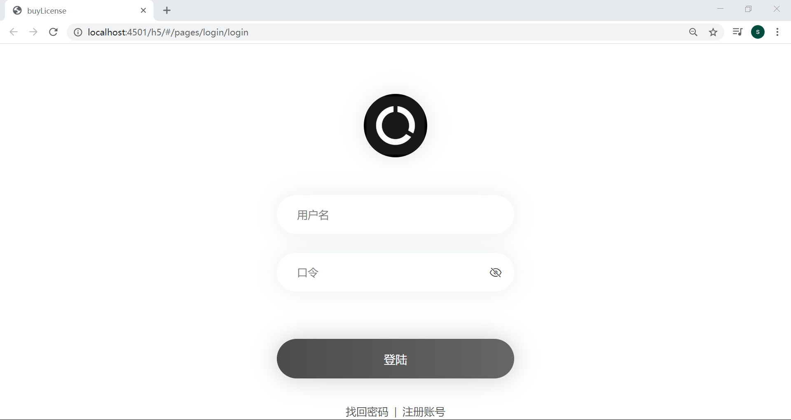
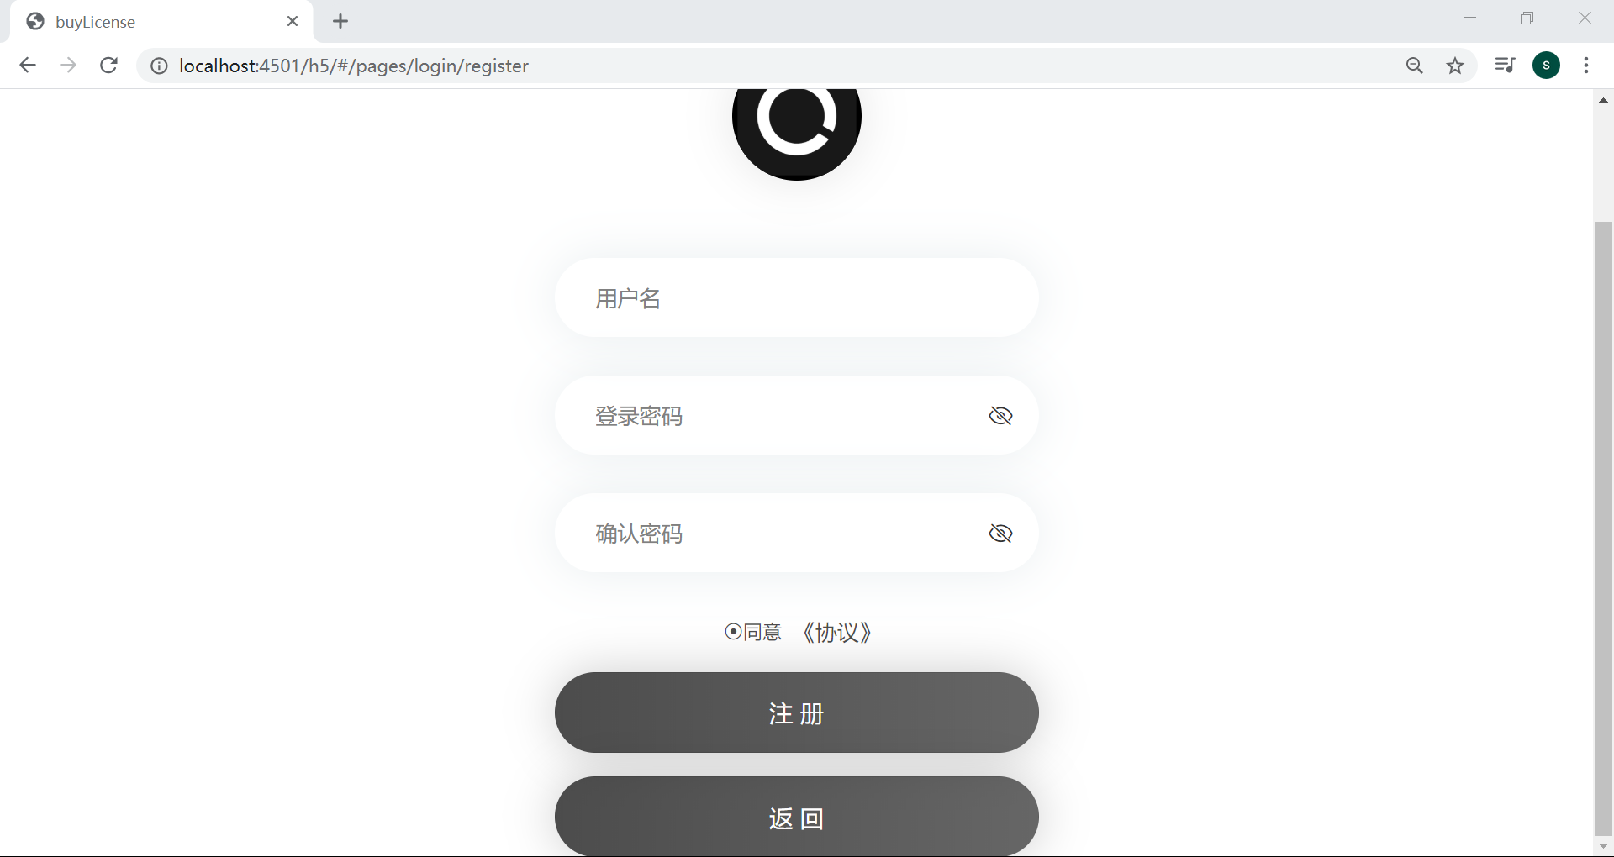
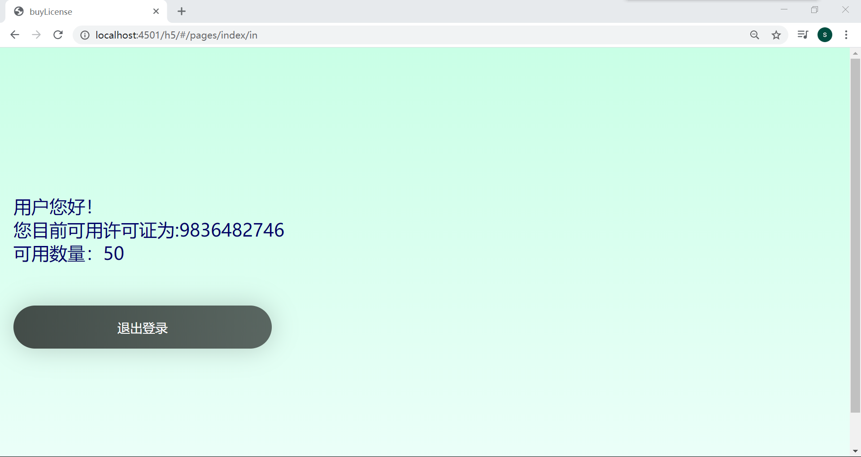
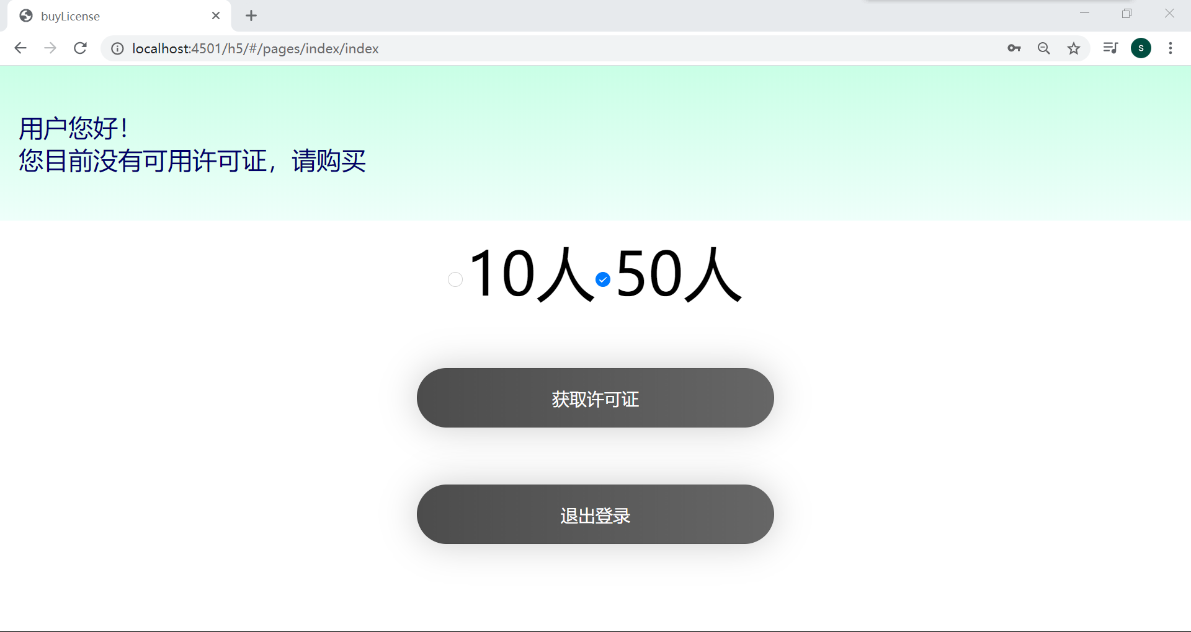
运行界面

Slide 14
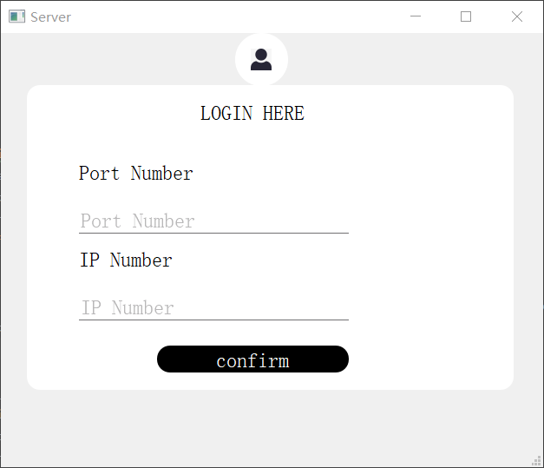
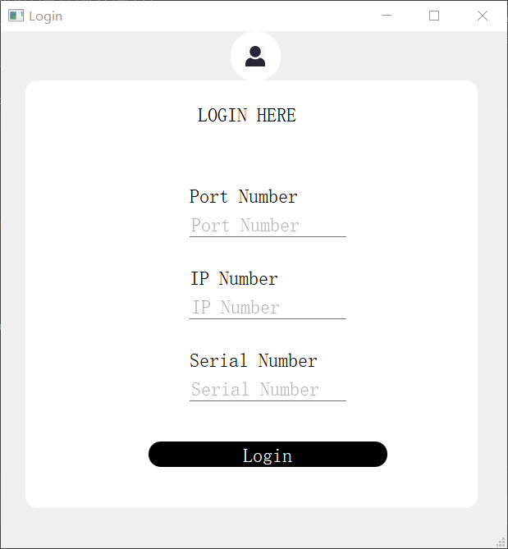
图形用户界面

Slide 15
性能测试
第3部分

Slide 16
软件健壮性
服务器宕机或暂时超时时，web界面正常访问，只是数据无法刷新
服务端崩溃重启后仍然连接崩溃前的那些客户端，并且不会因为新的连接拒绝旧的连接，客户端崩溃之后需要重新连接
服务端可同时应答多个客户端请求不崩溃

Slide 17
心得体会
第4部分

Slide 18
心得体会
分工合理
时间安排

Slide 19
谢谢观看！
厦门大学信息学院软件工程系
单晓妍；庄奕捷；李狄翰；徐悦；袁泓玮

